Slide 1
Ssaki drapieżne Europy European carnivorous mammals
fundacja ingenium

Slide 3
lis

Slide 4
fox

Slide 5
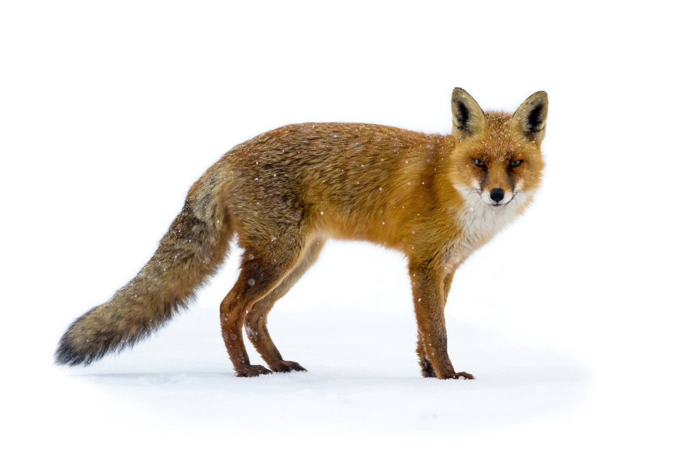

Slide 6
wilk

Slide 7
wolf

Slide 8
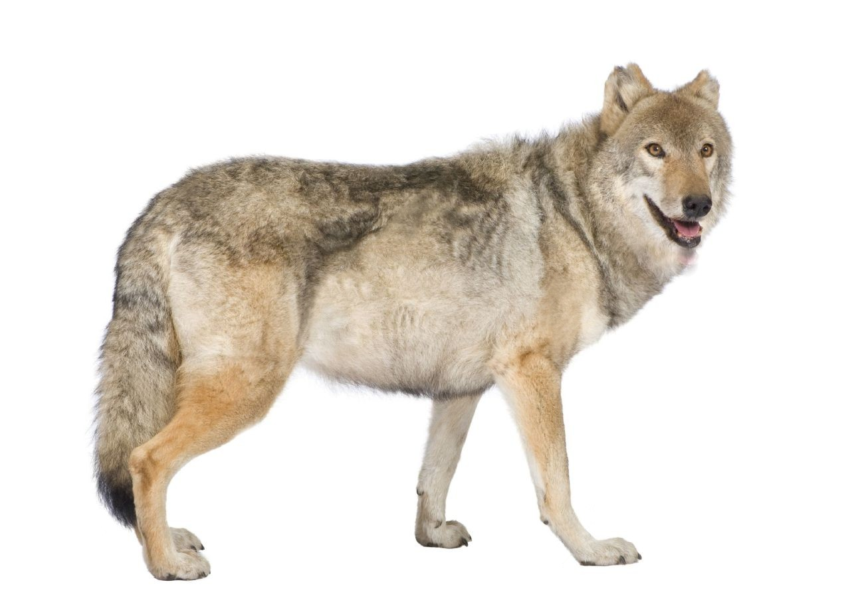

Slide 9
ryś

Slide 10
lynx

Slide 11
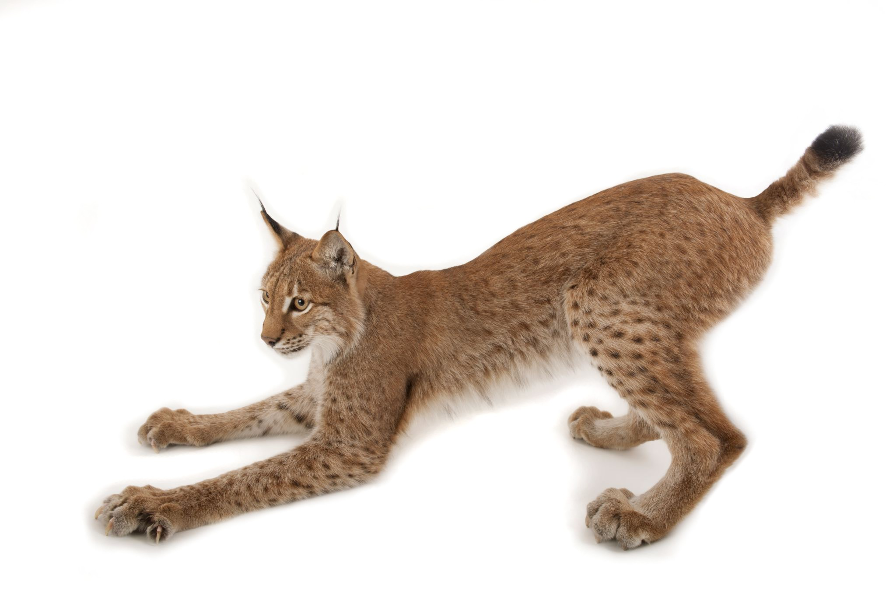

Slide 12
wydra

Slide 13
otter

Slide 14
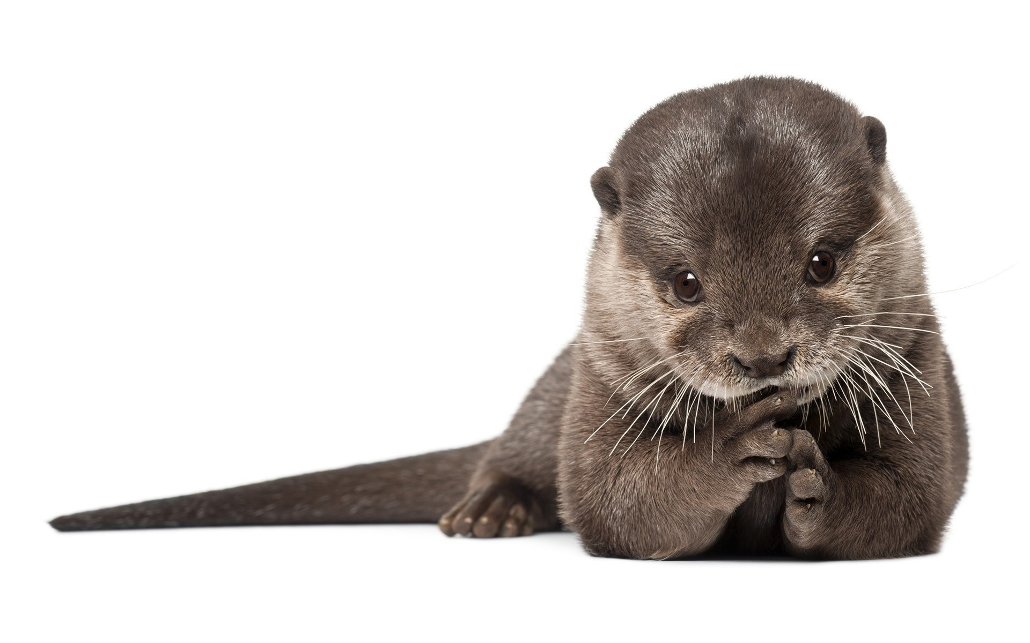

Slide 15
kuna

Slide 16
marten

Slide 17
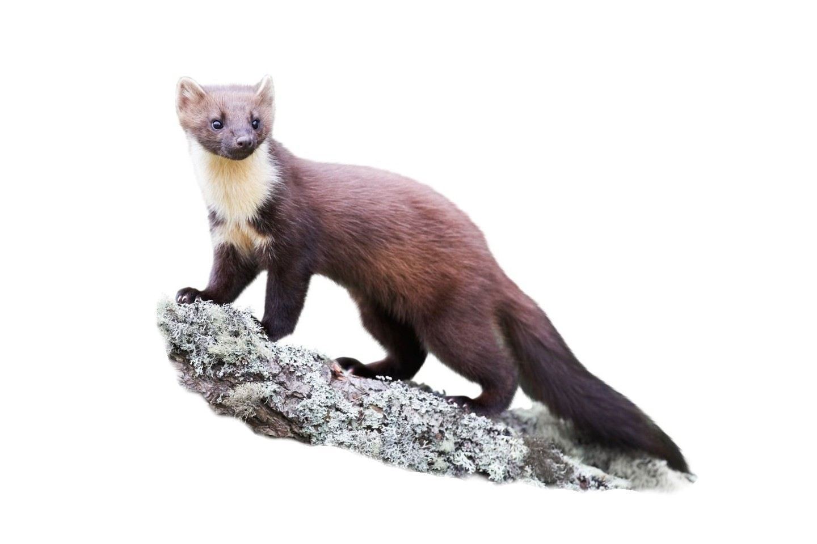

Slide 18
tchórz
fretka

Slide 19
ferret

Slide 20
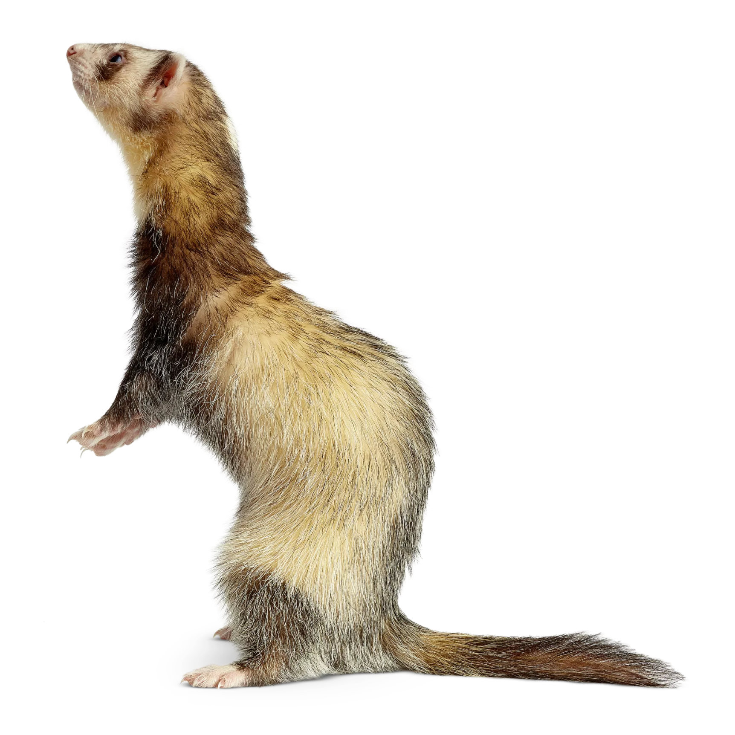

Slide 21
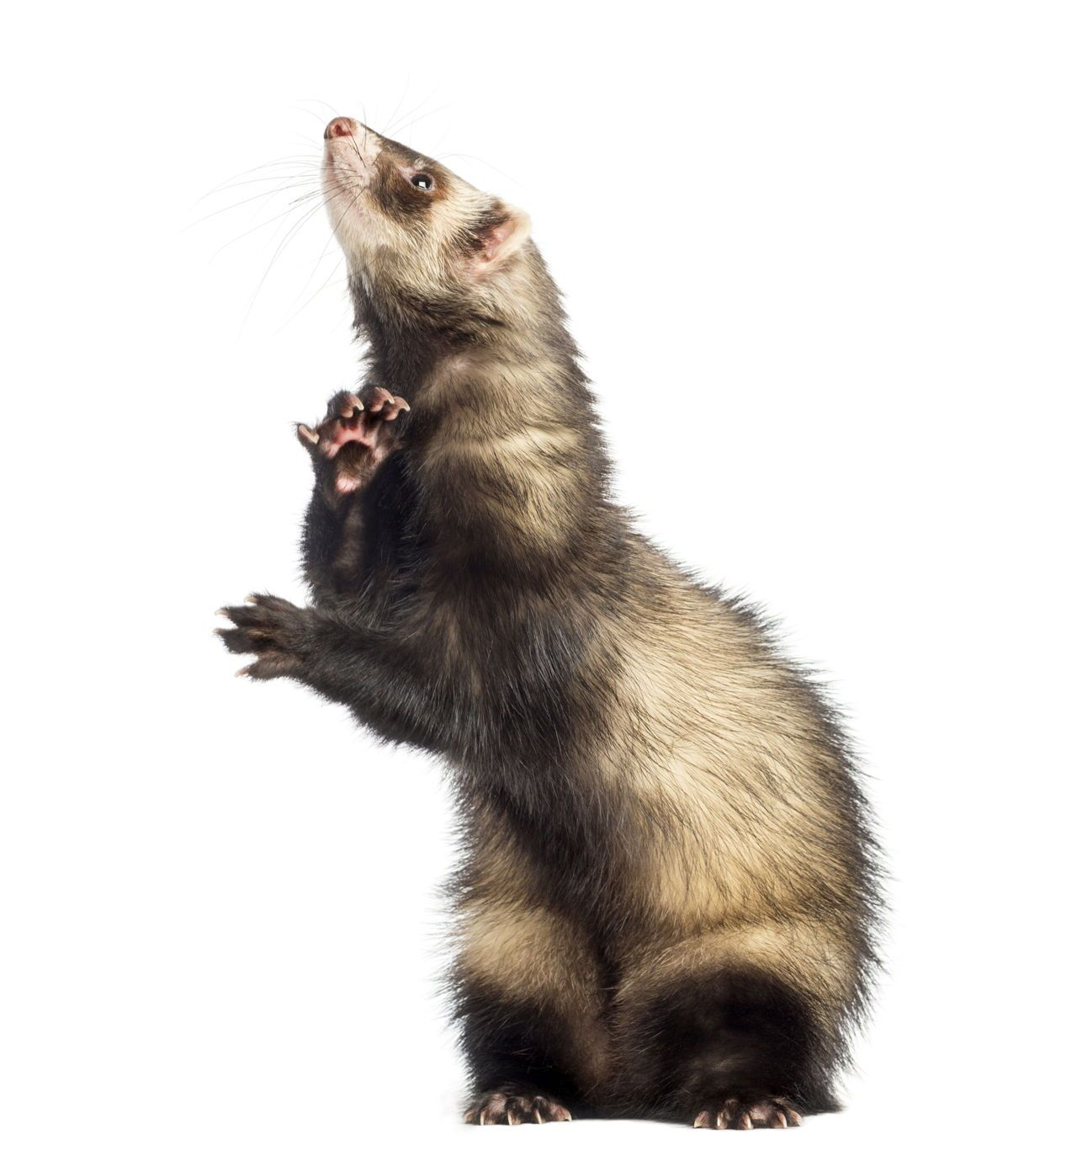

Slide 22
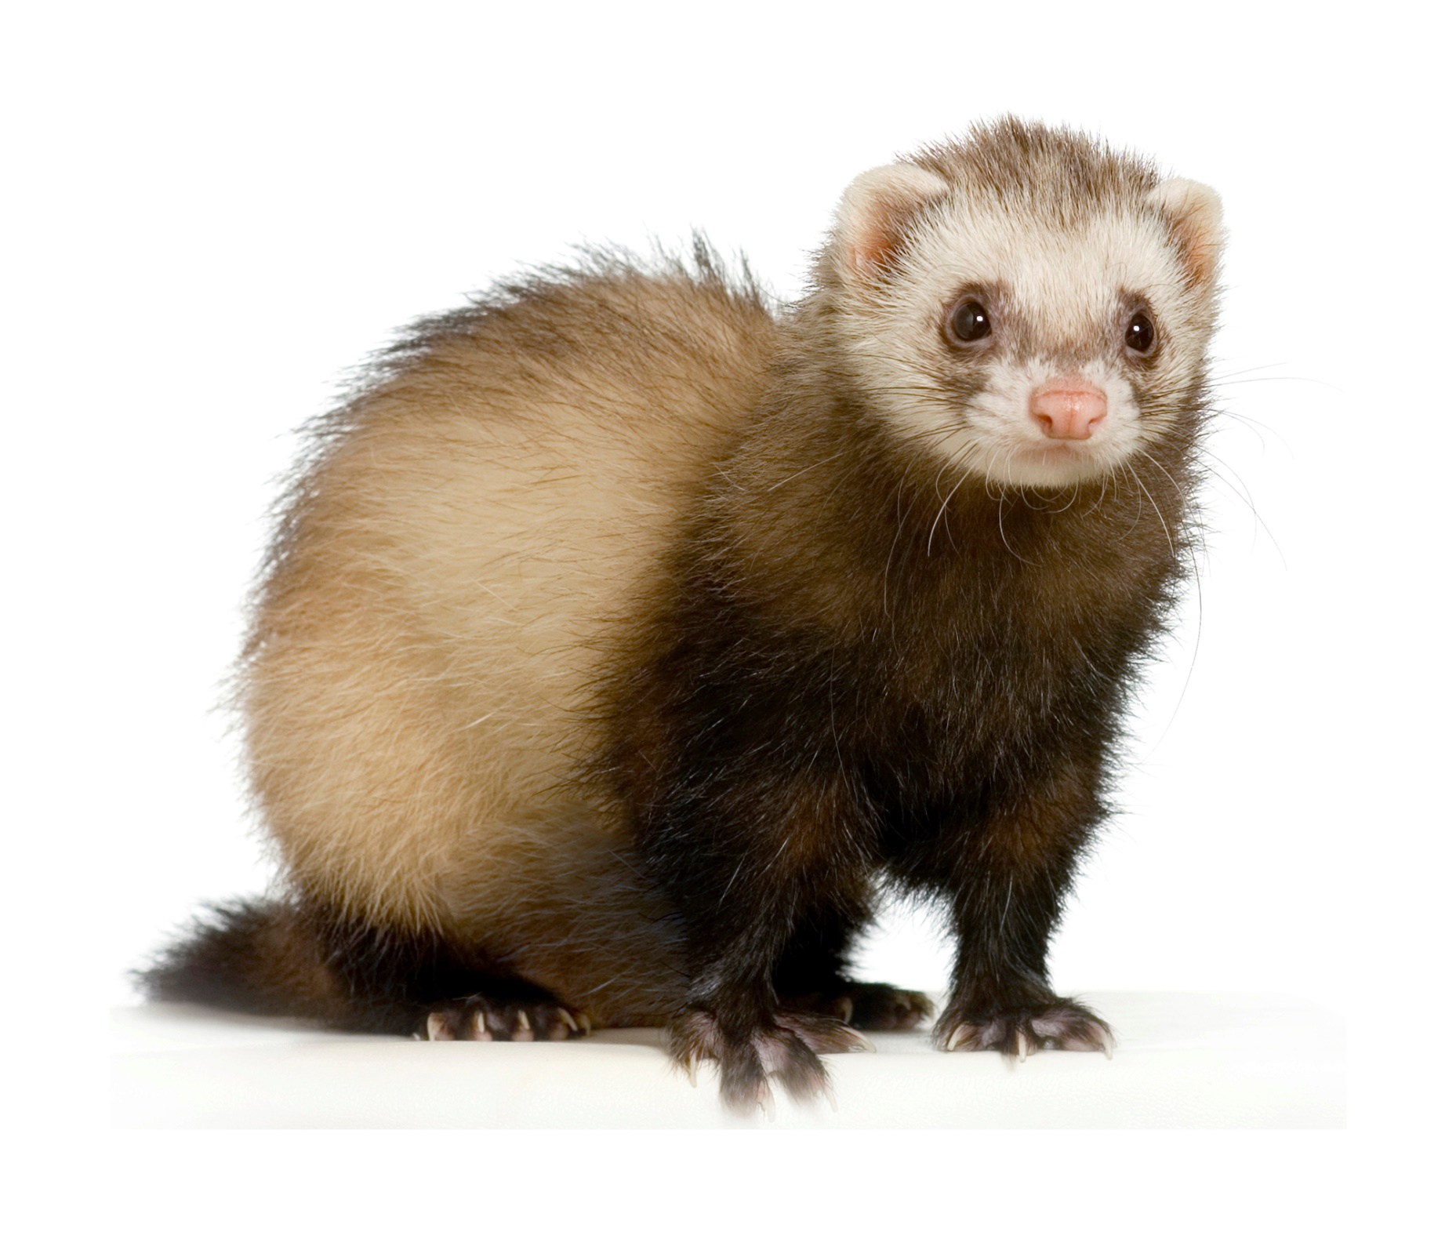

Slide 23
żbik

Slide 24
wildcat

Slide 25
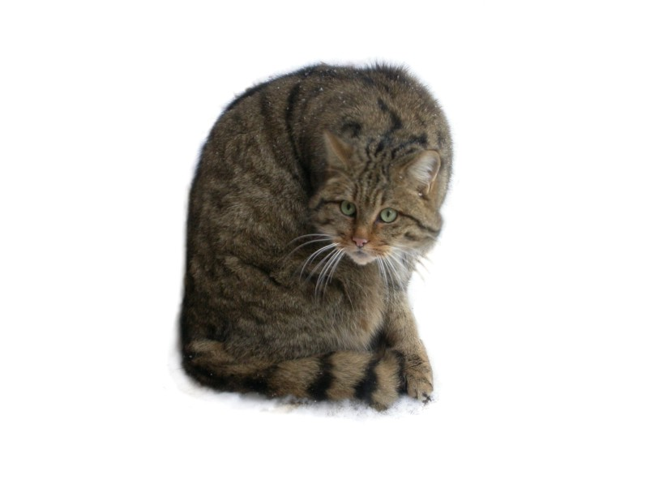

Slide 26
łasica

Slide 27
weasel

Slide 28
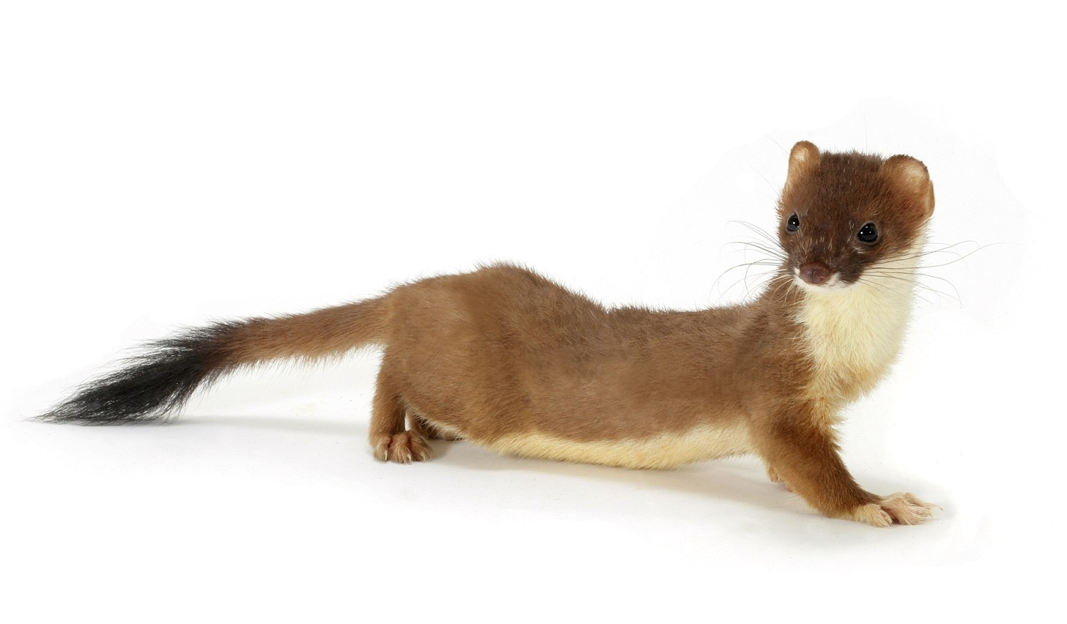

Slide 29
borsuk

Slide 30
badger

Slide 31
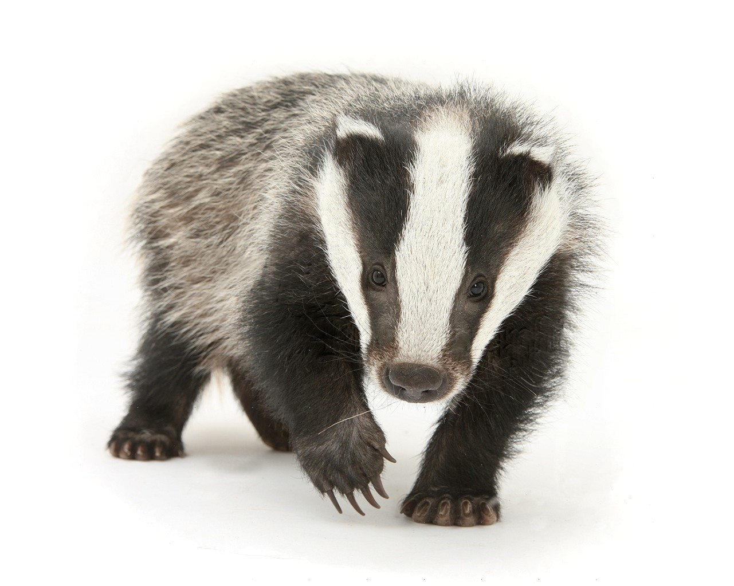

Slide 32
rosomak

Slide 33
wolverine

Slide 34
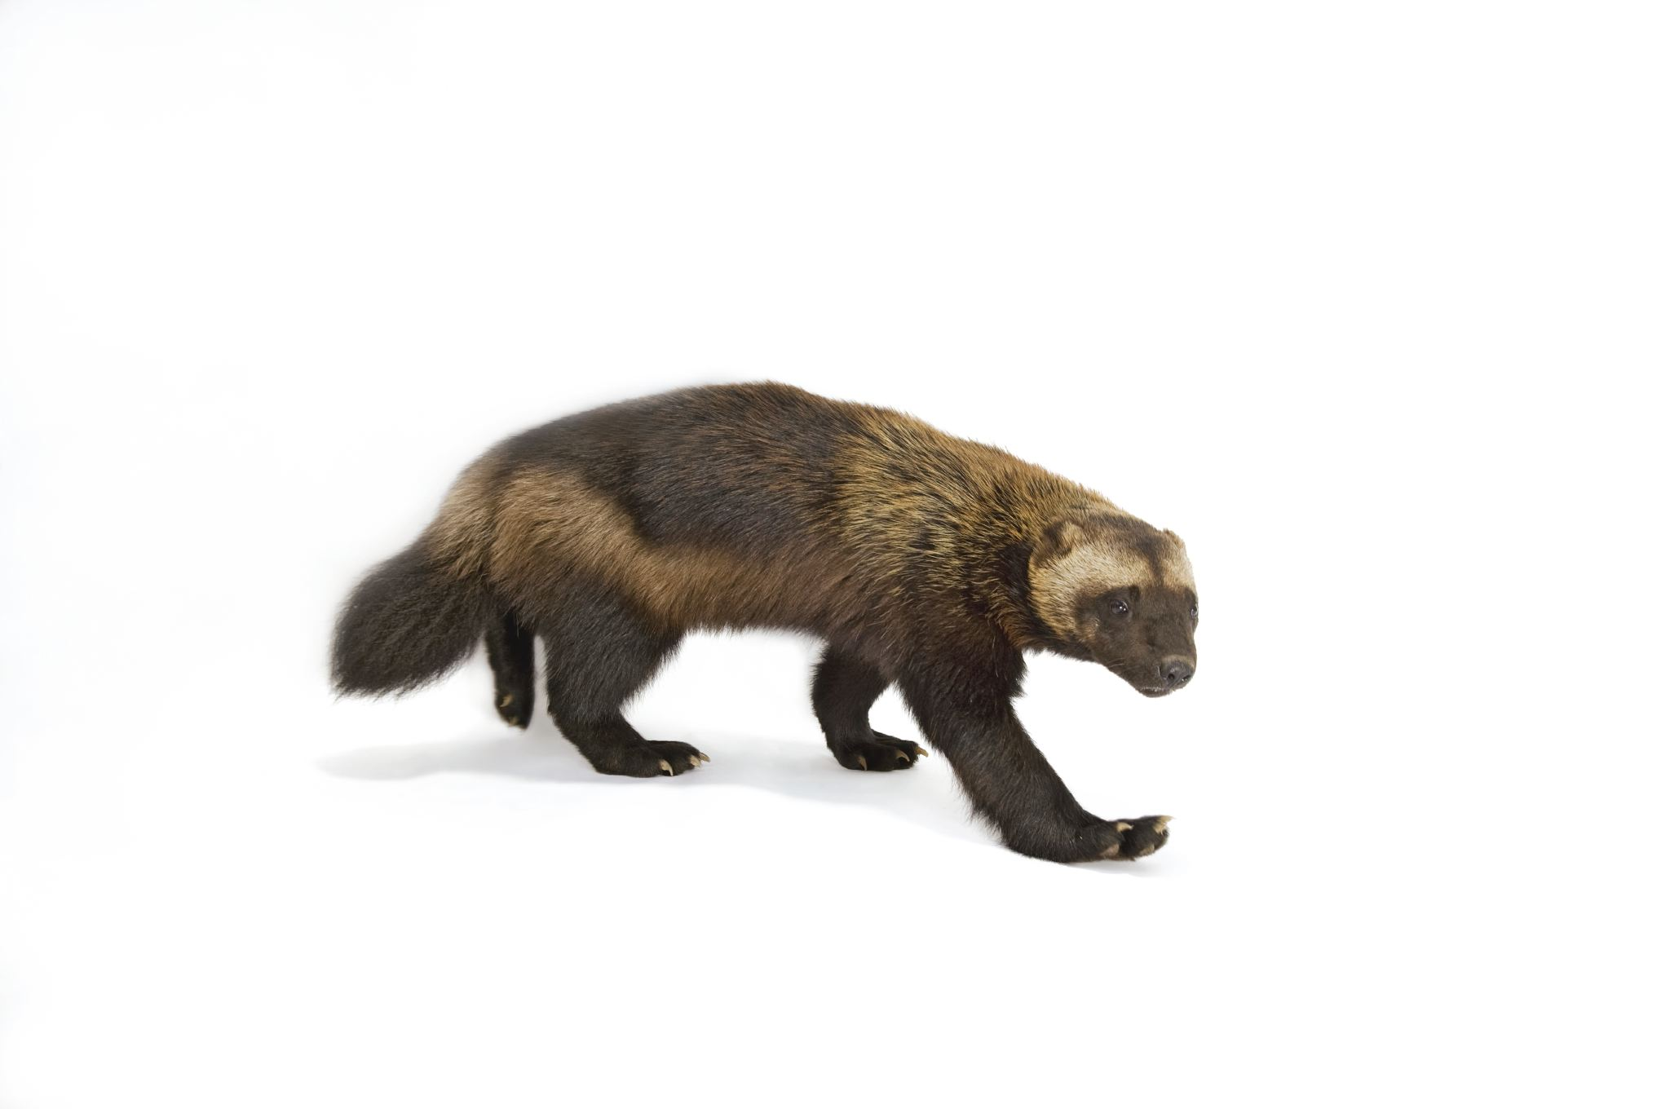

Slide 35
niedźwiedź

Slide 36
bear

Slide 37
